Slide 1
Valvulopatía mitral
Hospital Rawson
PROF. DR. JUAN RICARDO CORTES
2019
Notes:
<número>

Slide 2
Generalidades de Valvulopatía
La injuria valvular se manifiesta de dos formas → estenosis y/o insuficiencia.
Estenosis: incapacidad de una válvula de abrirse por com­pleto. Casi siempre se debe a una alteración primaria de las cúspides y en la mayoría de los casos se trata de un proceso crónico (ej: calcificación o cicatrización de las valvas).
Insuficiencia: Es el cierre incompleto de la válvula, lo que permite la regurgitación (reflujo) de la sangre. Puede ser secundaria a una enfermedad intrínseca de las cúspides valvulares o a la rotura de las estructuras de soporte de la misma. Puede aparecer en forma abrupta o en forma insidiosa.

Slide 3
Estenosis mitral

Slide 4
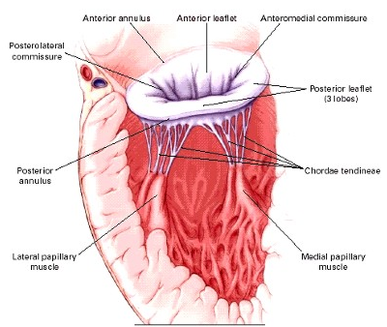
Estenosis mitral
Etiologías:
Frecuente: fiebre reumática hasta en un 99% de las series, cambios característicos: engrosamiento de valvas → fusiones comisurales → acortamiento y fusión cordal. Hasta un 25% tienen EM aislada, y un 40% IM combinada. [1] El antecedente clínico de FR falta hasta en 50 % de pacientes, la EM suele presentarse 10 a 20 años después de primer episodio de FR. [2]
Menos frecuentes: LES, AR, tumor carcinoide, Metisergida (ergotico). [1]
Raros: calcificaciones extensas del anillo valvular, tumor que obstruya el flujo de entrada ej: mixoma, trombo auricular. [1]
Braunwald tratado de cardiología, 10º Ed, Elsevier 2015 [1]
Farreras-Rozman medicina interna, 18º Ed, 2016 [2]
Harrison principios de medicina interna, 18º Ed, 2015 [3]
SAC consenso de valvulopatías, 2015 [4]

Slide 5
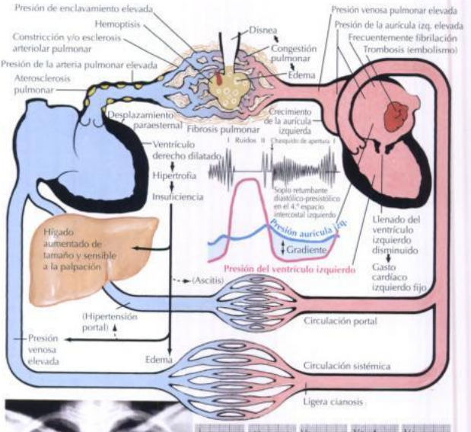
Fisiopatología
Diámetro normal mitral de 4 a 6 cm, cuando el diámetro <2 cm el flujo transvalvular se mantiene gracias un de presión en la aurícula, aumentando la presión en forma retrograda en todo el circuito pulmonar.
EM leve: >1.5 cm.
EM moderada: 1 a 1.5 cm.
EM grave < 1 cm.
Harrison principios de medicina interna, 18º Ed, 2015 [3]

Slide 6
Síntomas
En los pacientes con síntomas importantes de estenosis mitral, tiene lugar una progresión continua de la enfermedad, y la muerte sobreviene en dos a cinco años. [3]
Los síntomas mas tempranos son: disnea, astenia y disminución de la tolerancia al ejercicio. [1]
EAP es precipitado por stress emocional, ejercicio, fiebre, infecciones, FA con respuesta ventricular rápida. [1]
Hemoptisis, en EM grave producido por la ruptura de venas pulmonares. [1]
Dolor torácico: 15 % muchas veces no se encuentra una causa. [1]
Braunwald tratado de cardiología, 10º Ed, Elsevier 2015 [1]
Farreras-Rozman medicina interna, 18º Ed, 2016 [2]
Harrison principios de medicina interna, 18º Ed, 2015 [3]
SAC consenso de valvulopatías, 2015 [4]

Slide 7
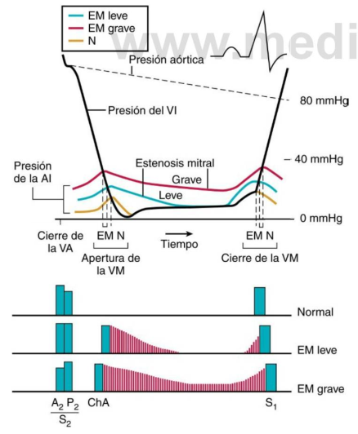
Examen físico
Inspección y palpación: rubor malar, congestión y cianosis → Facie mitral Pulso irregular (FA), hepatomegalia, edemas en MMII, ingurgitación yugular, latido paraesternal izquierdo (crecimiento ventrículo derecho).
Auscultación:
Desdoblamiento de R1, por retardo de componente pulmonar debido a HTP.
Chasquido de apertura, se ausculta mejor en espiración.
Soplo diastólico de tono alto, con un rolído presistólico auscultándose mejor en FM y el paciente en decúbito lateral izquierdo, la duración del soplo se correlaciona con la gravedad. Se acentúa con ejercicio (cuclillas).
Intervalo entre cierre VA y chasquido de apertura tiene relación inversamente proporcional con la presión auricular.
Soplo pansistólico por insuficiencia tricúspidea por HTP, se ausculta en región paraesternal izq.
Braunwald tratado de cardiología, 10º Ed, Elsevier 2015 [1]
Farreras-Rozman medicina interna, 18º Ed, 2016 [2]
Harrison principios de medicina interna, 18º Ed, 2015 [3]
SAC consenso de valvulopatías, 2015 [4]

Slide 8
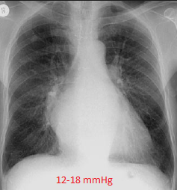
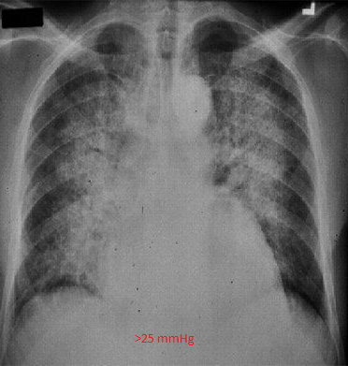
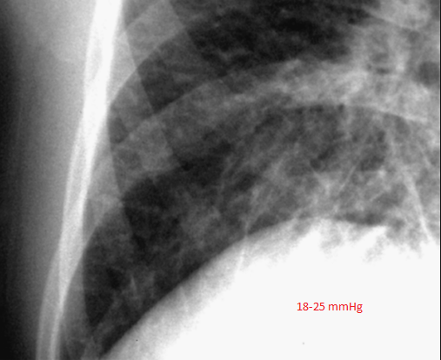
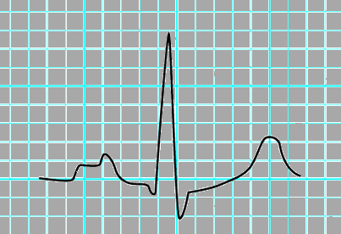
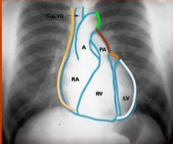
Estudios complementarios
Electrocardiograma: Onda P mitral (ancha), FA. Cuando hay HTP grave → desviación del eje a la derecha, onda p pulmonar (picuda). [3]
Ecocardiograma: De gran utilidad para confirmar la sospecha clínica, permite estimar el grado de estenosis, para guiar el tratamiento y descartar la presencia de trombos en AI debe realizarse un ECO transesofágico. [3]
RX tórax: Hay agrandamiento de la aurícula izquierda y dilatación de las venas pulmonares, dando una rectificación del borde izquierdo de la silueta cardiaca. Signos de HTP: Redistribución de flujo (12-18 mmHg) → líneas B y A de Kerley (18-25 mmHg) → Edema alveolar (> 25 mmHg).
Braunwald tratado de cardiología, 10º Ed, Elsevier 2015 [1]
Farreras-Rozman medicina interna, 18º Ed, 2016 [2]
Harrison principios de medicina interna, 18º Ed, 2015 [3]
SAC consenso de valvulopatías, 2015 [4]

Slide 9
Diagnósticos diferenciales
Insuficiencia mitral: Ambos pueden dar un soplo diastólico, pero en este caso no existe chasquido de apertura y existen datos de HVI. [3]
Comunicación interauricular: Existen signos y síntomas de insuficiencia derecha, con dilatación auricular derecha e HVD, pero no existe dilatación auricular izquierda y no hay sobrecarga pulmonar. [3]
Braunwald tratado de cardiología, 10º Ed, Elsevier 2015 [1]
Farreras-Rozman medicina interna, 18º Ed, 2016 [2]
Harrison principios de medicina interna, 18º Ed, 2015 [3]
SAC consenso de valvulopatías, 2015 [4]

Slide 10
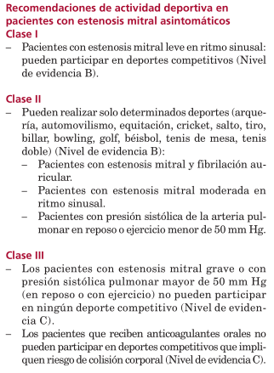
Tratamiento

Slide 11
Tratamiento
Medico:
Betabloqueantes: Disminución de disnea, al FC aumentando el tiempo en diástole, permitiendo un mejor llenado ventricular. (Clase I C). [4] FA o aleteo con elevada respuesta pese al tto con digitálicos (Clase I B). [4]
Digitálicos: FA de alta respuesta ventricular (Clase I C). [4] Insuficiencia cardiaca derecha y FA (Clase II C). [4]
Amiodarona: Reversión de ritmo en FA de < 48 hs (Clase I C). [4] Control de frecuencia en pacientes con FA de alta respuesta, pese al tratamiento con betabloqueantes, bloqueantes cálcicos y digitálicos (Clase I C). [4]
Braunwald tratado de cardiología, 10º Ed, Elsevier 2015 [1]
Farreras-Rozman medicina interna, 18º Ed, 2016 [2]
Harrison principios de medicina interna, 18º Ed, 2015 [3]
SAC consenso de valvulopatías, 2015 [4]

Slide 12
Tratamiento
Diuréticos: Disnea de esfuerzo (Clase I C). [4] Asintomáticos (Clase III C). [4]
Braunwald tratado de cardiología, 10º Ed, Elsevier 2015 [1]
Farreras-Rozman medicina interna, 18º Ed, 2016 [2]
Harrison principios de medicina interna, 18º Ed, 2015 [3]
SAC consenso de valvulopatías, 2015 [4]

Slide 13
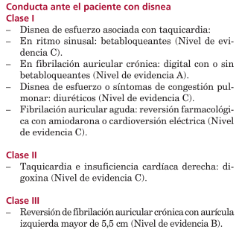
Tratamiento

Slide 14
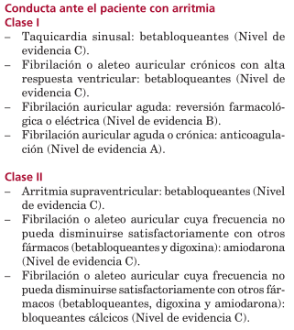
Tratamiento

Slide 15
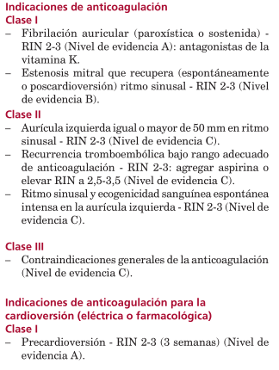
Tratamiento médico

Slide 16
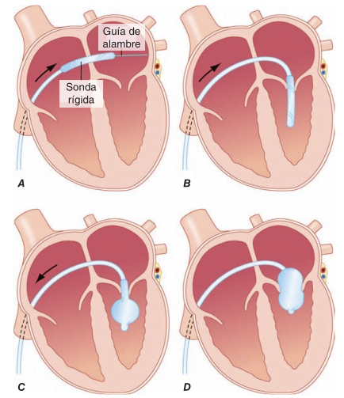
Tratamiento quirúrgico
Valvuloplastia percutánea: tratamiento de elección para estenosis mitral grave sintomática que tienen una válvula móvil, poco calcificada y sin regurgitación. se realiza con la ayuda de un catéter-balón. complicaciones: rotura de la válvula, poco frecuente pero grave con la consiguiente insuficiencia mitral masiva, que obliga a tratamiento quirúrgico urgente.

Slide 17
Tratamiento quirúrgico
Valvulotomía quirúrgica: existen 3 tipos de abordaje.
Valvulotomía mitral cerrada: el abordaje es por vía auricular o ventricular, no se visualiza directamente la válvula. [1]
Valvulotomía mitral abierta: visión directa de la válvula, se conecta al paciente a circulación extracorpórea. [1]
Sustitución valvular: factible en todos los pacientes mortalidad de 3-8%, se utilizan cuando las demás técnicas no han tenido resultados.
Braunwald tratado de cardiología, 10º Ed, Elsevier 2015 [1]
Farreras-Rozman medicina interna, 18º Ed, 2016 [2]
Harrison principios de medicina interna, 18º Ed, 2015 [3]
SAC consenso de valvulopatías, 2015 [4]

Slide 18
Insuficiencia mitral

Slide 19
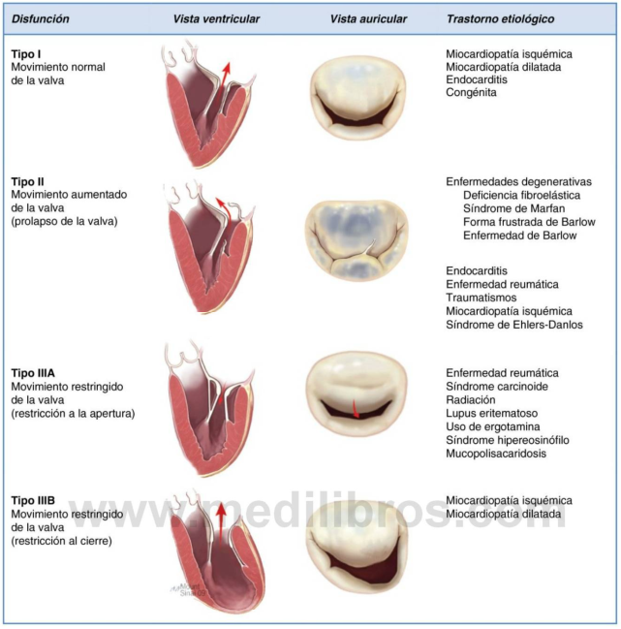
Generalidades y clasificación
Es consecuencia de anomalías o enfermedades que afectan uno o más de los cinco componentes funcionales de la válvula mitral. [3]
Según su etiología se puede clasificar en primarias o secundarias. [2]
Según el mecanismo de disfunción valvular, clasificación de Carpentier. [1]
Braunwald tratado de cardiología, 10º Ed, Elsevier 2015 [1]
Farreras-Rozman medicina interna, 18º Ed, 2016 [2]
Harrison principios de medicina interna, 18º Ed, 2015 [3]
SAC consenso de valvulopatías, 2015 [4]
Notes:
(valvas, anillos, cuerdas tendinosas, músculos papilares y miocardio subyacente).
Por lo general, los tipos II y IIIA están causados por trastornos primarios de las valvas, mientras que los tipos I y IIIb a menudo se deben a disfunción del VI, con remodelado anular y del VI e IMi secundaria.
<número>

Slide 20
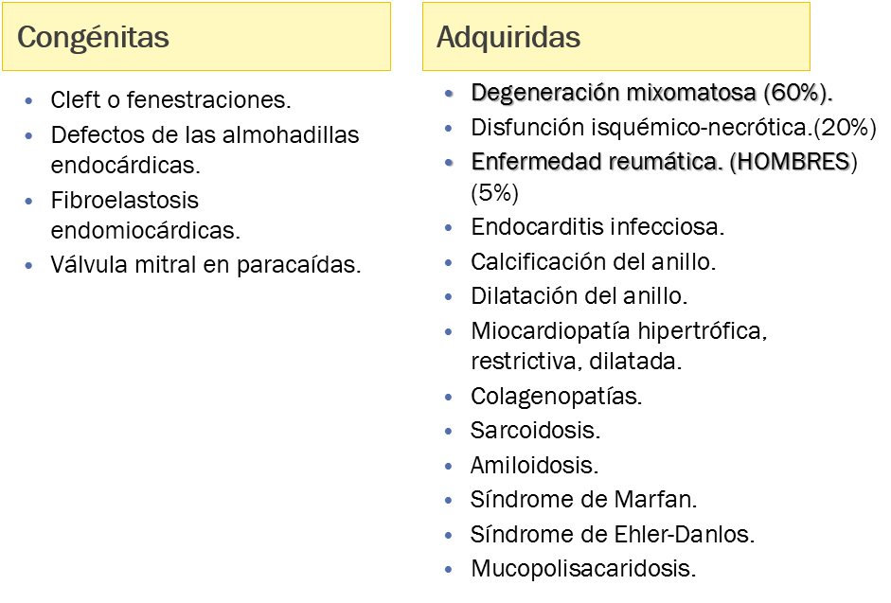
Insuficiencia mitral
Etiología:
Primaria: Toda causa que afecte la estructura de las valvas. Degeneración mixomatosa y reumática son las mas frecuentes. [2]
Secundaria: Disfunción valvular por alteración de la geometría normal de los diferentes componentes del aparato valvular, no hay afectación estructural de las valvas. Miocardiopatía dilatada, ruptura musculo papilares, dilatación AI. [2]
Braunwald tratado de cardiología, 10º Ed, Elsevier 2015 [1]
Farreras-Rozman medicina interna, 18º Ed, 2016 [2]
Harrison principios de medicina interna, 18º Ed, 2015 [3]
SAC consenso de valvulopatías, 2015 [4]

Slide 21
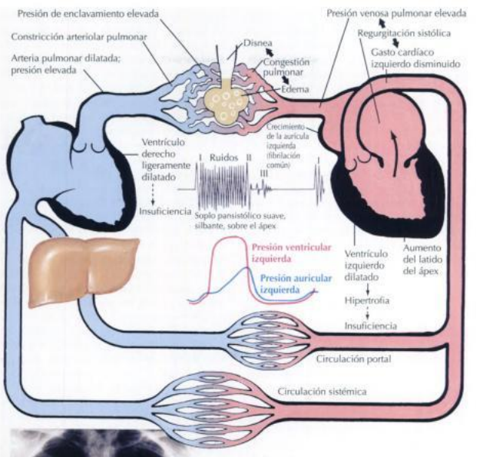
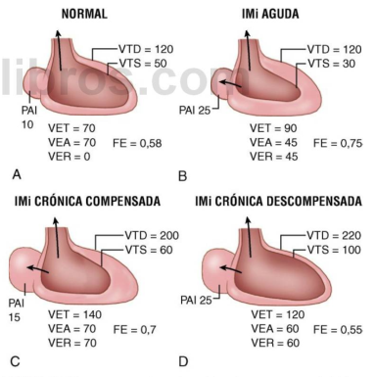
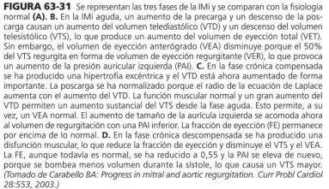
Fisiopatología
El orificio mitral regurgitante actúa de forma paralela a la válvula aórtica, casi el 50% del volumen de regurgitación se propulsa a la aurícula izquierda antes de que se abra la válvula aórtica.
La presión sistólica del VI por lo tanto, el gradiente VI-AI, depende de la resistencia vascular sistémica.
La compensación inicial de la insuficiencia mitral aguda consiste en vaciamiento más completo del ventrículo izquierdo.
El volumen de éste, sin embargo, aumenta progresivamente a medida que se eleva la gravedad de la insuficiencia y se deteriora la función del ventrículo

Slide 22
Síntomas
Los pacientes con MR aislada, leve a moderada, por lo general son asintomáticos. [3]
La fatiga, disnea de esfuerzo y ortopnea son los síntomas más prominentes en pacientes con MR crónica grave. [3]
Las palpitaciones son comunes y pueden indicar el inicio de una FA. [3]
El EAP es mas común en pacientes con IM grave aguda. [3]
Braunwald tratado de cardiología, 10º Ed, Elsevier 2015 [1]
Farreras-Rozman medicina interna, 18º Ed, 2016 [2]
Harrison principios de medicina interna, 18º Ed, 2015 [3]
SAC consenso de valvulopatías, 2015 [4]

Slide 23
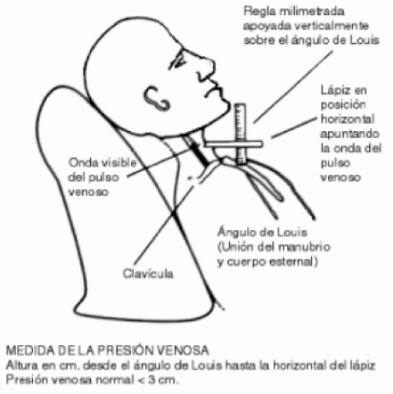
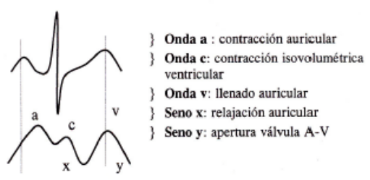
Examen físico
Inspección y palpación: [3] Si hay dilatación VI → desviación del choque de la punta, signos de IC. Onda yugular → “v” promitente, “y” descenso rápido. Pulso parvus y celler, importante para hacer dx diferencial con EO (parvus y tardus). En casos agudos y graves → Shock, EAP.
Auscultación: [1] Ausencia de R1 → Por falta de coaptación de las valvas o solapamiento por SS. Desdoblamiento de R2 → Por cierre prematuro de válvula aortica. R3 → por llenado ventricular rápido, si hay ritmo sinusal puede haber también R4. Soplo sistólico con duración variable que depende de la gravedad de la insuficiencia (inversamente proporcional), irradiado a axila. Puede confundirse con soplo de EA.
Braunwald tratado de cardiología, 10º Ed, Elsevier 2015 [1]
Farreras-Rozman medicina interna, 18º Ed, 2016 [2]
Harrison principios de medicina interna, 18º Ed, 2015 [3]
SAC consenso de valvulopatías, 2015 [4]
Notes:
<número>

Slide 24
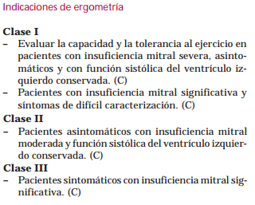
Estudios complementarios
Electrocardiograma → Ensanchamiento de onda P, FA, si hay HTP onda P pulmonar, onda P bimodal (agrandamiento auricular izquierdo y derecho). Signos de isquemia. [4]
RX tórax → En etapas tardías hay dilatación de cavidades izquierdas con cardiomegalia. Signos de congestión pulmonar, edema intersticial, EAP. [4]
Ecocardiograma: Altamente sensible y especifico, puede valorar la gravedad de la insuficiencia. Correlación con el pronostico, útil para guiar el tratamiento. [4]
Ergometría: [4]
Braunwald tratado de cardiología, 10º Ed, Elsevier 2015 [1]
Farreras-Rozman medicina interna, 18º Ed, 2016 [2]
Harrison principios de medicina interna, 18º Ed, 2015 [3]
SAC consenso de valvulopatías, 2015 [4]

Slide 25
Tratamiento generalidades
Tratamiento médico:
Tiene un papel definido en la IM sintomática previa a la resolución quirúrgica o en casos donde esta no esta recomendada. [4]
La utilización de drogas vasodilatadoras juega un papel preponderante debido a que disminuyen la postcarga. [4]
Cuando la progresión de la enfermedad produce deterioro de la función ventricular y síntomas de IC esta indicado el tratamiento quirúrgico. [4]
La intervención quirúrgica tardía implica una perdida de la función ventricular irreversible. [4]
Braunwald tratado de cardiología, 10º Ed, Elsevier 2015 [1]
Farreras-Rozman medicina interna, 18º Ed, 2016 [2]
Harrison principios de medicina interna, 18º Ed, 2015 [3]
SAC consenso de valvulopatías, 2015 [4]

Slide 26
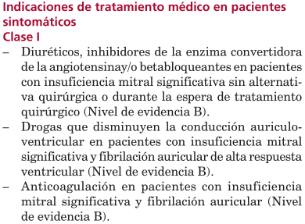
Tratamiento medico

Slide 27
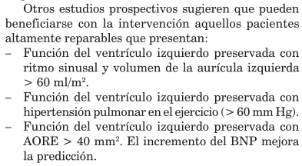
Tratamiento quirúrgico
Existen dos alternativas → Reemplazo valvular (mortalidad 5 a 12%) y reparación percutánea de la válvula (mortalidad 1 a 3 %). [4]
La indicación en pacientes asintomáticos es controversial, se recomienda en pacientes sin síntomas con FE <60% y diámetro de fin de diástole > 40mm. [4]
Si el tratamiento quirúrgico esta indicado debe ser precoz en menos de 3 meses, debido a que puede haber deterioro de la función del VI. [4]
En pacientes sintomáticos con deterioro grave de la FE (<30%) esta indicada la reparación percutánea. [4]
En pacientes con FE < 20% pueden ser considerados para trasplante cardiaco. [4]
Braunwald tratado de cardiología, 10º Ed, Elsevier 2015 [1]
Farreras-Rozman medicina interna, 18º Ed, 2016 [2]
Harrison principios de medicina interna, 18º Ed, 2015 [3]
SAC consenso de valvulopatías, 2015 [4]

Slide 28
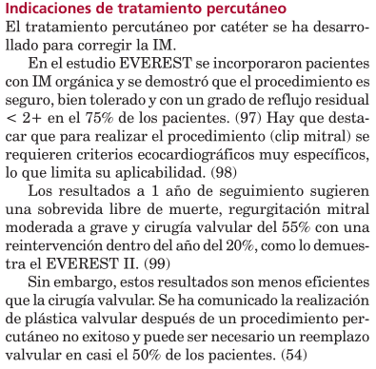
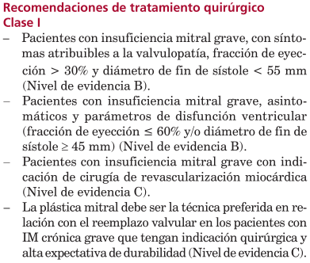
Tratamiento quirúrgico

